Slide 1

本教學投影片係屬教科書著作之延伸，亦受著作權法之保護。
請依出版社授權使用規範利用本教學資源，非經授權許可不得以影印、拷貝、列印等方法進行重製，亦不得改作、公開展示著作內容，亦請勿對第三人公開傳輸、散布。

Slide 2
CHAPTER 1
現今全球化企業的
資訊系統

Slide 3
學習目標
在閱讀完本章後，你將能夠回答下列的問題：
  資訊系統如何改造企業？為何它們對現今企業的運作與管理如此重要？
  何謂資訊系統？它如何運作？它的管理、組織與科技元件分別為何？為何互補性資產對資訊系統提供組織真正價值上扮演著關鍵的角色？
  研讀資訊系統時，尚需了解哪些學科的知識？這些學科對了解資訊系統會帶來哪些貢獻？

Slide 4
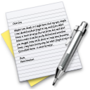

舊金山巨人隊運用資訊科技贏得勝利(一)
棒球是一門充滿統計數據的運動，每個球隊會不斷地分析球員績效的資料與上場時的防守表現。但巨人隊做更進一步，他們導入一套Sportsvision 公司所開發的FIELDf/x 影像系統，以數位化的方式即時記錄所有球員的防守與打擊情況

Slide 5
舊金山巨人隊運用資訊科技贏得勝利(二)
FIELDf/x 每場比賽能產出100 萬筆的紀錄，3 年內匯聚了50 億筆的資料量，提供巨人隊高品質的資料內容。除了球員與球隊的統計數據外，巨人隊也開始蒐集球迷的資料，包括購票與社交媒體活動
巨人隊也推出無線網路服務來強化球迷體驗，而這也是全世界最大的公共無線網路

Slide 6
舊金山巨人隊運用資訊科技贏得勝利(三)
企業挑戰
高度競爭的運動
新科技帶來機會
監督賽事與門票銷售
調整企業策略
管理
重新設計工作內容與工作流程
企業
解決方案
組織
資訊系統
最佳化門票銷售
提供二手門票銷售市場
提供新的互動服務
分析球員的反應時間與績效
增加收益
導入動態售票軟體
建置二手門票販售平台系統
部署 Wi-Fi 網路
科技

Slide 7
資訊系統正如何再造企業？
科技的改變與創新經營模式(business models) 的興起，已經改變了社交生活與企業營運的方式
智慧型手機、社群網路、傳訊、電子郵件以及線上會議已經成了企業經營的基本工具
紙本報紙的讀者數持續下滑，企業開始使用社群網路來與世界各地的員工、客戶與管理者進行聯繫
電子商務和網路廣告持續擴張，網路廣告每年的成長幅度則超過15%
新的聯邦安全與會計法案，造成數位資訊量每年以5 exabytes (5,000,000 TB) 的速度成長

Slide 8
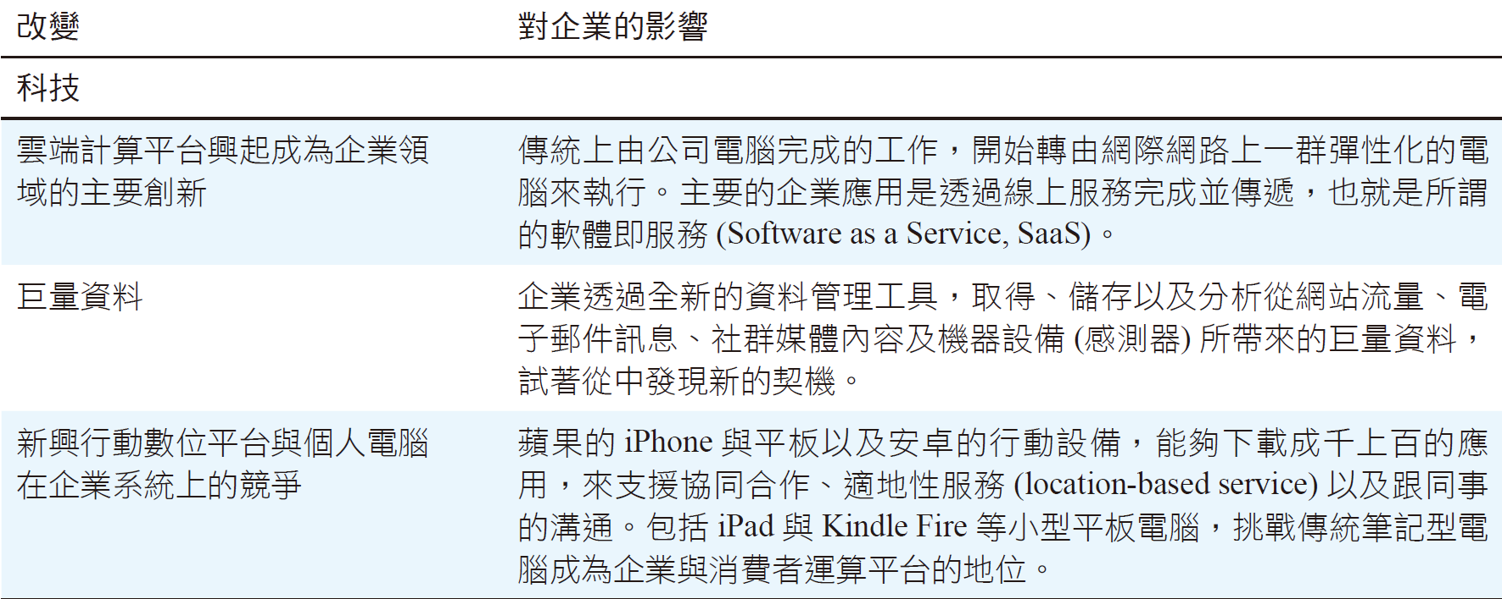
管理資訊系統的新鮮事 (一)

Slide 9
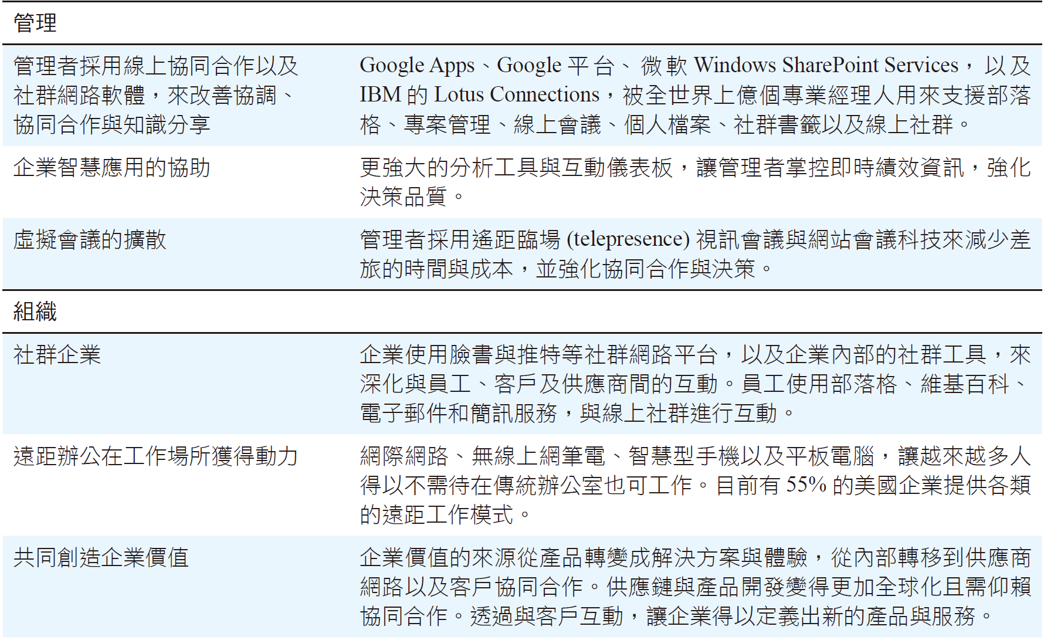
管理資訊系統的新鮮事 (二)

Slide 10
全球化的挑戰和機會：一個扁平的世界
身為一個商學院的學生，你所面臨的挑戰為：透過教育與實際工作經驗，打造高水準且無法被外包的技能。而你的公司所面臨的挑戰則是：避免海外能以非常低廉的成本生產商品與服務
管理資訊系統在全球化的哪些事情上扮演重要角色呢？很簡單：每件事情

Slide 11
互動個案：管理的觀點
個案研究問題
  個案中描述了哪些類別的應用？它們支援哪些企業功能？它們如何強化營運效率和決策制定？
  找出個案中的企業使用行動數位裝置所解決的問題。
  員工配備如iPhone 與iPad 等行動數位裝置，哪類企業最能從中獲利？
  一個部署iPhone 的公司說：「iPhone 並不是一個遊戲規則的改變者，而是一個產業的顛覆者。它改變了你與客戶及供應商間的互動方式。」請討論此說法的含意。

Slide 12
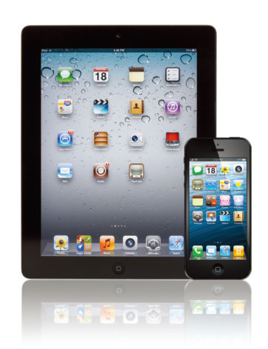
互動個案：管理的觀點
iPhone 與iPad 的企業應用程式：
1. Salesforce1
2. Cisco WebEx
3. SAP Business ByDesign
4. iWork
5. Evernote
6. Adobe Reader
7. Oracle Business Intelligence
8. Dropbox
不論是參加線上會議、檢查訂單、編修檔案與文件，或取用企業智慧，Apple 的iPhone 及iPad 提供企業用戶無限可能。漂亮的多觸控螢幕、全網路瀏覽，以及傳訊、音訊傳輸與文件管理，讓iPhone 及iPad 成為全方位的運算平台。

Slide 13
興起中的數位化公司 (一)
數位化公司(digital firm) 意指一家公司以數位化的方式，來促成與調節其與客戶、供應商，及員工間的重要企業關係(significant business relationship) 。而公司的核心企業流程(core business process) 則透過貫穿整個組織，或連結到多個組織的數位化網路來完成
企業流程(business process) 是指為了產出特定的成果，企業隨著時間的推移，所發展出的邏輯上相關之任務與行為，以及有組織且協調的獨特運作方式

Slide 14
興起中的數位化公司 (二)
智財權、核心能力、財務以及人力資源等關鍵企業資產(key corporate assets) ，都可以透過數位化方式來管理
數位化公司對於環境的感知與回應較傳統公司快得多，讓他們得以在紛亂的時刻更具彈性並生存下來

Slide 15
資訊系統的企業策略性目標
資訊系統對每日的例行工作與企業策略性目標的達成，都扮演不可或缺的角色
公司使用資訊科技的能力，與它執行企業策略達成企業目標間的關係正日益緊密
公司在資訊系統大量投資，以達成以下六個策略性企業目標：卓越的營運；新的產品、服務和經營模式；客戶與供應商的親密關係；改善決策品質；競爭優勢；以及求生存

Slide 16
組織與資訊系統間的相依關係
硬體
企業策略性目標、企業流程
軟體
資料管理
電傳通訊
企業公司 資訊系統

Slide 17
新的產品、服務和經營模式
資訊系統和科技是企業開發新產品、服務及全新經營模式的工具
經營模式(business model) 是描述一家公司為了創造財富，如何生產、運送及銷售一項商品或服務

Slide 18
客戶與供應商的親密關係
客戶與供應商的親密關係當企業真正了解客戶並提供他們良好服務時，客戶通常會以不斷再次光臨並購買更多來回應
當企業在它的供應商付出越多，供應商也會報以關鍵投入
如何真正了解你的客戶或供應商，是擁有數百萬線上與實體客戶的企業所面臨的核心課題

Slide 19
改善決策品質
許多企業管理者不曾在對的時間下擁有正確的資訊並做出明確的決定，僅能依賴預測、猜測與運氣
造成生產不足或過剩、資源錯置與回應緩慢，引發成本提高與顧客流失的窘境
在過去10 年，資訊系統與科技已經能夠提供管理者決策所需的市場即時資料

Slide 20
競爭優勢
當公司達成卓越的營運、新的產品、服務和經營模式、客戶與供應商的親密關係、改善決策品質等一個或多個企業目標時，便可能因此獲得競爭優勢
蘋果公司、沃爾瑪與優比速，就是知道如何運用資訊系統獲取競爭優勢，進而成為產業的領導者

Slide 21
求生存
有些資訊系統與科技是企業經營的必需品，迫使公司必須花錢導入。有時候，這些「必需品」伴隨著產業演變而來
例如，提供個人金融客戶ATM 服務，已成了個金銀行加入戰局並存活的基本要件
美國目前許多聯邦與州的法律規範，明訂紀錄留存(包括數位化紀錄) 為公司和員工的法律責任
其他聯邦或州法案，亦在健康照護、金融服務、教育與隱私權保護上多所著墨，要求美國企業必須保留重要資訊並加以回報。讓企業不得不引進資訊系統與科技來回應這些挑戰

Slide 22
何謂資訊系統？它如何運作？
資訊科技(information technology, IT) 是公司為了達到企業目標，所使用的所有軟硬體
在技術上，資訊系統(information system) 被定義為：一組具備相互關聯的元件，負責蒐集(或存取)、處理、儲存與散播資訊，以支援組織決策制定與控制
資訊(information) 意指資料經過整理，以對人類有意義且有用的形式來加以呈現
資料(data) 則是原始的事實，記錄在組織內或實體環境發生的事件，且尚未被組織或整理成人們可以了解或使用的形式

Slide 23
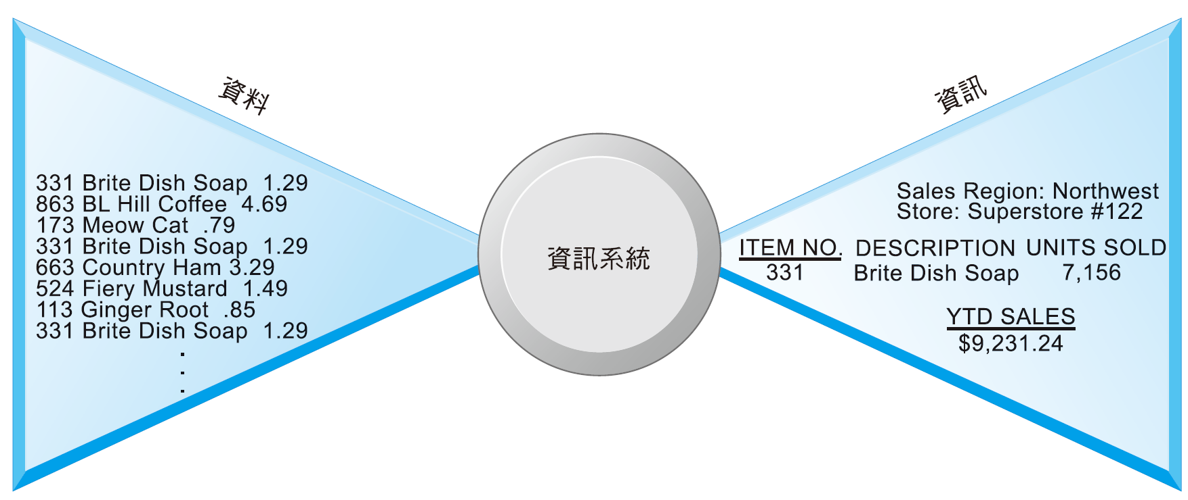
資料與資訊
資訊系統

Slide 24
資訊系統的功能
環境
供應商
客戶
組織
資訊系統
處理、分類、
整理、計算
輸出
輸入
回饋
監管機構
股東
競爭對手

Slide 25
資訊系統的構面 (一)
要完全了解資訊系統，必須更廣泛地了解系統的組織、管理與資訊科技等三個構面，以及它在解決企業環境挑戰及問題的強大威力
更廣泛地了解資訊系統意指：同時具備系統的管理、組織與科技三個構面的思維，也就是所謂的資訊系統素養(information systems literacy)。與電腦素養(computer literacy) 不同的是，後者主要集中在資訊科技相關的知識上

Slide 26
資訊系統的構面 (二)
管理資訊系統(management information systems, MIS) 這個學域，即是朝著培養資訊系統素養的目標前進。MIS 處理公司管理者與員工在資訊系統開發與使用時，所會面臨的行為與技術上的相關議題與衝擊

Slide 27
資訊系統不只是電腦
科技
管理
組織
資訊系統

Slide 28
組織 (一)
資訊系統是組織不可或缺的一部分
組織架構是由不同的層級和專業人士所組成
高階管理(senior management) 負責產品與服務的長期策略方針，並確保公司的財務績效
中階管理(middle management) 執行高階主管所制定的計畫，而作業管理(operational management) 則負責監控企業的日常運作

Slide 29
公司的層級結構
高階管理
中階管理
科學家與知識工作者
作業管理
生產與服務人員、資料處理者

Slide 30
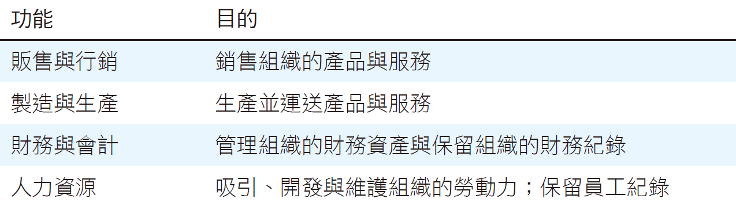
企業的主要功能

Slide 31
組織 (二)
企業流程(business processes) 意指為了完成工作，在邏輯上相關的任務與行為
每個組織都有絕大部分成員所接受的獨特文化(culture)、基本假設、價值以及做事方法
衝突是組織政治的基礎，資訊系統就是在所有組織
都會面對的不同觀點、衝突、妥協與共識下誕生

Slide 32
管理
管理的工作是去解讀組織所面臨的狀況，制定決策並擬訂行動計畫來解決組織的問題
管理者的責任之一即是透過新知識及資訊來進行工作革新，而資訊科技能協助管理者在設計與提供新產品和服務上扮演關鍵的角色

Slide 33
資訊科技 (一)
電腦硬體(computer hardware) 是資訊系統中，用來接受輸入、進行處理與產生輸出的實體設備
電腦軟體(computer software) 包括預先撰寫好的詳細指令集，能控制與協調資訊系統中的電腦硬體元件
資料管理科技(data management technology) 包括管理資料組織的軟體，以及存放資料的實體儲存媒體

Slide 34
資訊科技 (二)
網路和通訊科技(networking and telecommunications technology)，由實體設備與軟體所組成，連接各類硬體並在不同的實體位置間傳輸資料
資訊科技基礎建設(information technology (IT) infrastructure)提供公司在建立資訊系統時所需的基礎或平台(platform)

Slide 35
它不只是科技：資訊系統的企業觀點
由於資訊科技與系統能為企業帶來經濟價值，所以管理者與企業公司紛紛投資
是否要建立或維護資訊系統取決於投資它們所帶來的效益是否會優於在建物、機器或其他資產上的投資
資訊系統為管理者提供資訊，讓他們能制定更好的決策或強化企業流程的執行效率，帶來收入增加或成本減少的好處

Slide 36
企業資訊價值鏈
企業流程
供應鏈
管理
企業
管理
客戶
管理
知識
管理
公司獲利與策略定位
資料蒐集
與儲存
轉換輸入
企業系統
散布
規劃
協同合作
控制
建模以及
決策制定
資訊處理活動
管理活動
企業價值

Slide 37
互動個案：科技的觀點
個案研究問題
  UPS 包裹追蹤系統的輸入、處理和輸出分別為何？
  UPS 利用了哪些科技？這些科技與UPS 的企業策略有何關係？
  UPS 的資訊系統彰顯出哪些企業策略目的？
  如果UPS 資訊系統並不存在，將會發生什麼事？

Slide 38
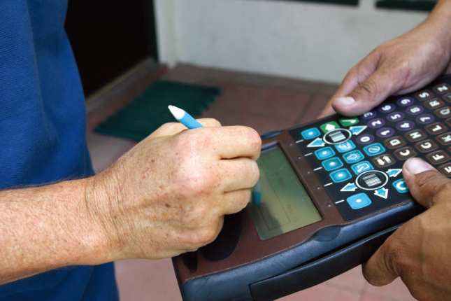
互動個案：科技的觀點
使用名為「配送資訊取得設備」(DIAD) 的手持式電腦，UPS 司機便能自動捕捉客戶的簽名，以及取貨、配送和時間的相關資訊。UPS的資訊系統使用這些資料在配送時追蹤包裹

Slide 39
互補性資產：組織資本與正確的經營模式
投資資訊科技，不一定能讓組織與管理者變得更有效率，除非組織內支援的價值、結構與行為模式，以及其他的互補性資產能同時配合
互補性資產(complementary assets) 是指，讓主要投資發揮其價值所需的資產(Teece, 1988)
這些在組織和管理上的投資，亦稱之為組織和管理資本(organizational and management capital)

Slide 40
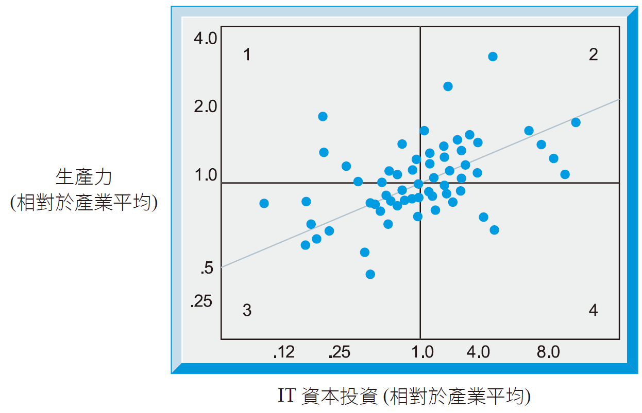
資訊科技投資報酬的變異

Slide 41
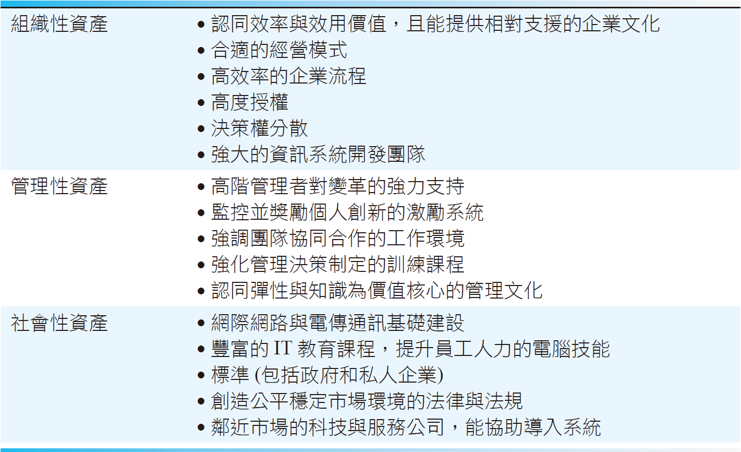
資訊科技投資最大化所需的社會、管理與組織等互補性資產

Slide 42
資訊系統相關的學門
技術面
作業研究
社會學
經濟學
心理學
管理科學
電腦科學
MIS
行為面

Slide 43
技術的觀點
資訊系統技術的觀點，著重在研讀資訊系統時所需了解的數學模式、實體科技以及系統所具備的能力。相關的學門包括電腦科學、管理科學以及作業研究

Slide 44
行為的觀點
資訊系統的開發與長期維護，衍生出許多行為面的議題，像是策略性的企業整合、設計、導入、運用與管理等議題
這些是無法透過技術觀點的模式來加以探討。此時，行為觀點相關的學科提供了重要的概念和方法

Slide 45
本書的觀點：社會技術系統 (一)
你將會看到四個主要角色：
  硬體與軟體供應商(技術專家)
  進行投資，嘗試從科技中獲得價值的公司
  想要達到企業價值與其他目標的管理者和員工
  當代的法律、社會與文化氛圍(公司的環境)
這四個角色相互激盪，產生了所謂的「管理資訊系統」(management information systems, MIS)

Slide 46
本書的觀點：社會技術系統 (二)
管理資訊系統(MIS) 聚焦於電腦化資訊系統在企業組織與政府部門中的運用，結合電腦科學、管理科學與作業研究等學門的知識，以實務為導向，試著透過資訊系統的開發來解決實務上的問題，並對資訊科技資源做有效地管理。MIS 也關注行為議題，包括資訊系統開發、使用、衝擊等社會學、經濟學和心理學領域所經常討論的課題
社會技術的觀點(sociotechnical view) 最能說明本書對系統的看法。從這個角度來看，用在生產的社會與技術系統同時達到最佳化，正是組織績效最佳化的不二法門

Slide 47
資訊系統社會技術的觀點
科技
組織
方案一
方案一
方案二
方案二
方案三
方案三
科技的
最終設計
組織的
最終設計

Slide 48
個案研究：家得寶利用新系統進行再造
個案研究問題
  家得寶經歷過哪些問題與挑戰？
  請描述家得寶之管理、組織以及科技三者間的關係。並隨著時間的推移，這些關係有何變化？
  家得寶的問題，與管理相關的有哪些？科技與技術因素的角色又分別為何？
  家得寶的供應鏈副總裁馬克• 赫利費德說：「公司並沒有最尖端的科技，但它仍為供應鏈帶來巨大的變革。」請討論這句話的啟示。

Slide 49
THANKS FOR WATCHING

